Slide 1


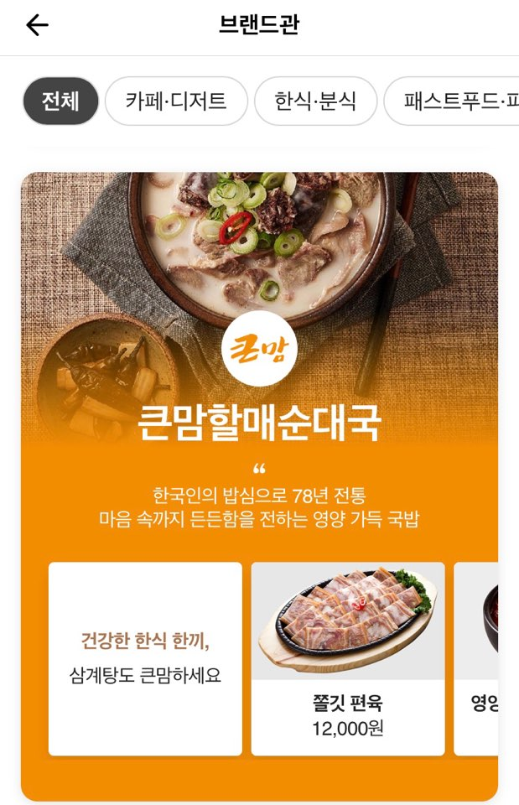
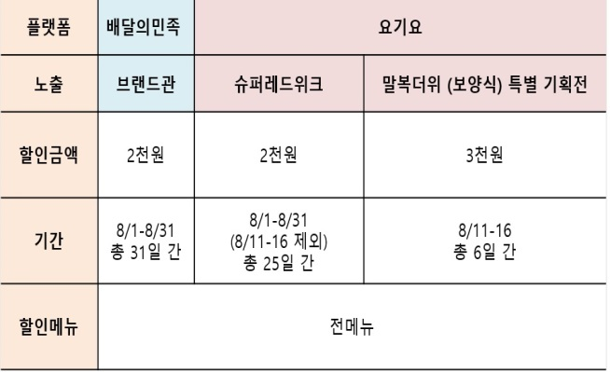
큰맘 할매순대국 사업 제안서
큰맘 할매순대국 개설 조건
  1. 가입비 無, 교육비(할인)
  2. 자체공사(간판교체 일부 지원) 가능, 감리비 면제, 로열티 無.
큰맘 할매순대국의 수익율
  제품 원가율 34%, 매장 운영비(월세, 인건비 등) 제외 후, 순수익 32%선.
  단, 운영방식 및 영업비용에서 다소 차이가 날수 있습니다
큰맘 할매순대국의 차별화
  1. 제품 공급 : 모든 제품은 본사 물류 센터에서 배송 해드립니다.
  2. 주방 인원이 없어서 빠르고 간편한 조리 가능(인건비 감소)
  3. 년 4회 신제품 개발, 모델 문세윤(개그맨) 점포 앞 부착가능.
  혜택 1. 배달의 민족 오픈 시 6개월 지원(배민 한식 최초 브랜드관 지원.
  2. 요기요 및 배달의 민족 본사 지원 행사.
  3. S/V가 직접 배달 시스템 구축 할 수 있게 교육 시스템 완비
  (퀵서비스 업체 선정 부터 포스 교육 까지 배달의 확립 될 때 까지
  도움을 드립니다!!!) – 직원의 바뀌어도 교육 진행
코로나19로 인한 이제는 배달 입니다!

Slide 2
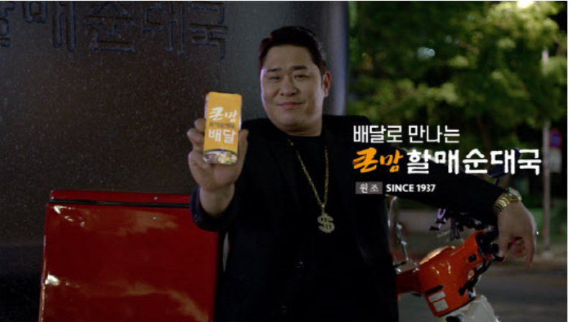
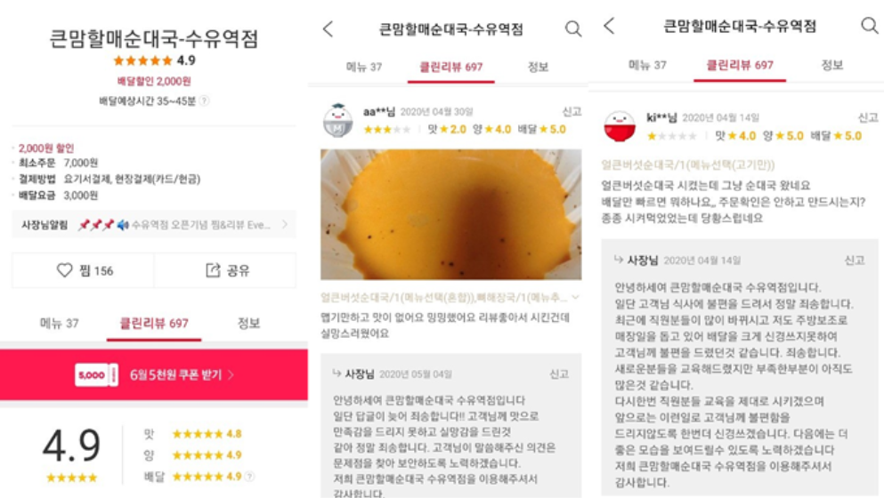
큰맘 할매순대국 사업 제안서
배달의 차별화 시스템
  1. 한식업 최초 문세윤을 통한 배달 TV 광고(현재 방영 중)
  2. S/V에 의한 철저한 리뷰 및 댓글 관리
  3. 퀵서비스에서 포스 시스템 정립 까지 철저한 지원
퀵업체 선정
프로그램 연동
가능(자동화)
- 클릭한번으로 끝!
조리 및 포장
모든과정을 5분완성
※ 모바일 쿠폰도 한식 최초 도입 예정!!!!

Slide 3
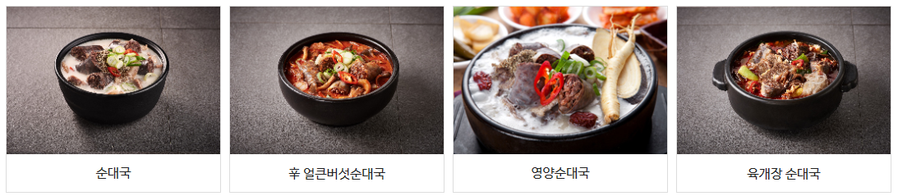
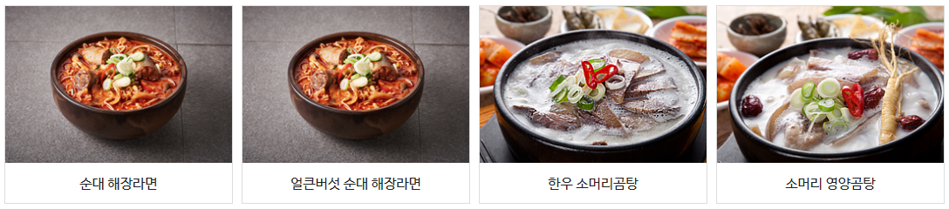
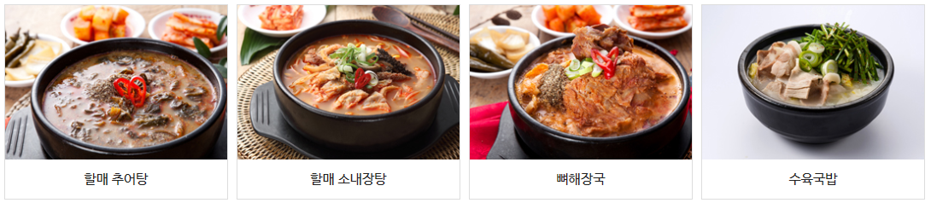
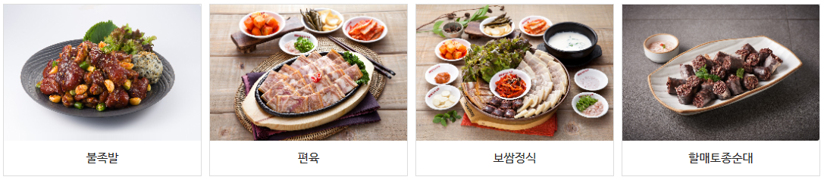
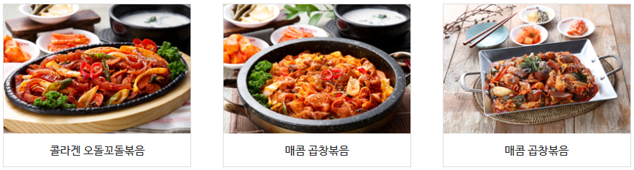
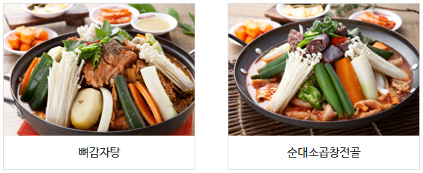


큰맘 할매순대국 사업 제안서
큰맘 할매순대국 메뉴 & 신메뉴
지속적인 신메뉴 개발!!(점주님의 원하시는 제품 개발)

